Slide 1
Государственное бюджетное дошкольное образовательное учреждение детский сад №37 комбинированного вида Красносельского района Санкт- Петербурга .
Совместная деятельность детей и воспитателя.
«Сказочная гжель»
Технология : пластилинография, тестопластика.
Воспитатель: первой квалификационной категории Шейченко Е.В.

Slide 2
Актуальность темы
Воспитание гражданина и патриота, знающего и
любящего свою Родину, не может быть успешно решено без
глубокого познания духовного богатства своего народа, освоения народной культуры.
По сей день стоит недалеко от Москвы средь лесов и полей
старинный городок Гжель. Работают в нём внуки и правнуки
Знаменитых мастеров ,продолжают славную традицию – лепят и расписывают удивительную гжельскую посуду .
Вот так и повелось, что каждый своим мастерством
всех радовал, своих детей и внуков разным премудростям учил, чтобы они хорошими мастерами были.
На весь мир прославили мастера свой любимый край, всем поведали, какие умелые мастера живут на Руси.

Slide 3
Направление «Художественно- эстетическое» Образовательная область «Художественное творчество»
Этапы реализации
Проект
«сказочная гжель»
Образовательная
область
Тестопластика
пластилинография
Совместная
деятельность
Прогулки
Работа с родителями
Декоративная лепка
(глина)
Выставка детских работ
Декоративное
рисование

Slide 4
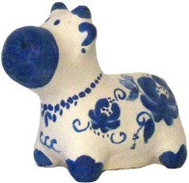
Художественно – эстетическое развитие.
Художественное творчество.
Цель:
-Формировать интерес к эстетической стороне окружающей действительности;
-Удовлетворять потребность детей к самовыражению.

Slide 5
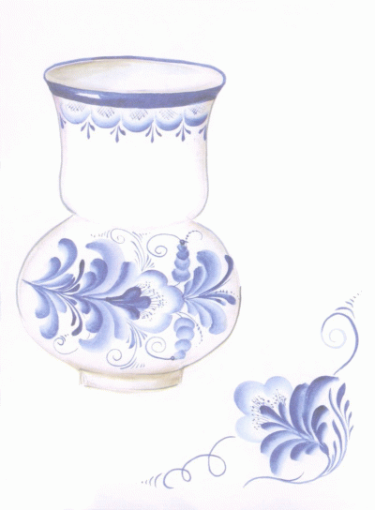
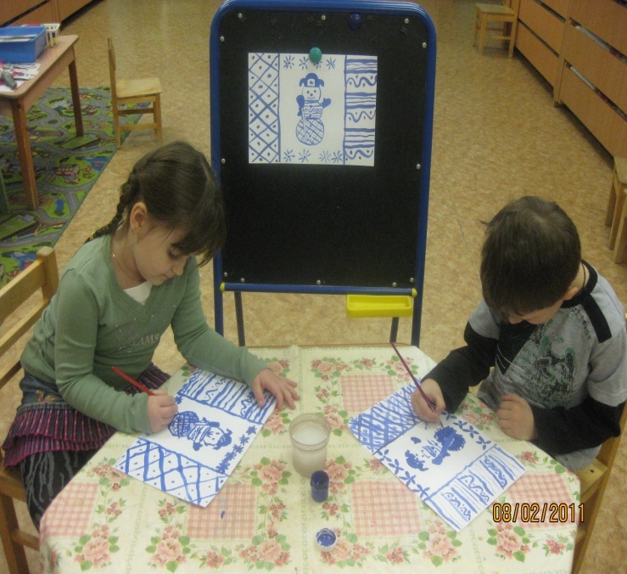
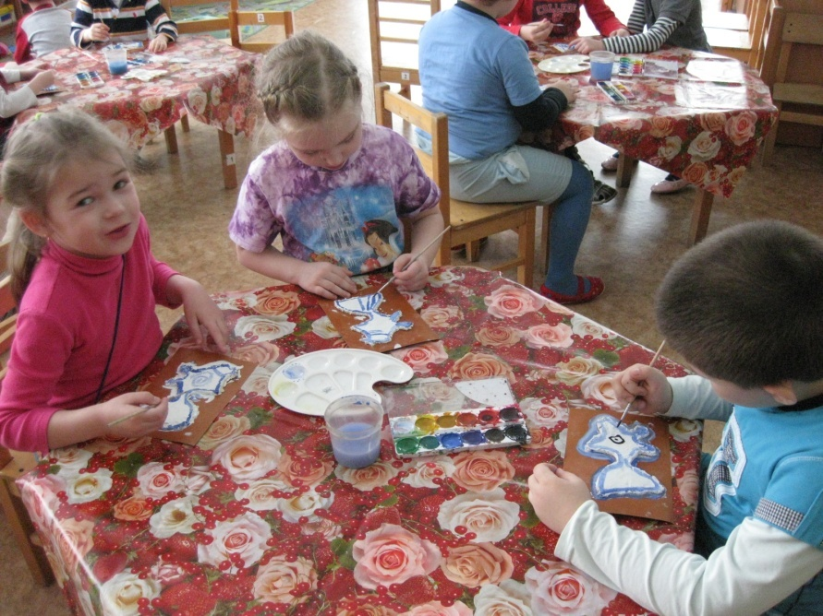
Декоративное рисование.
Задачи :
-Познакомить детей с традиционным русским художественным промыслом- «гжельская керамика»;
-Формировать навык расписывать предметы простыми элементами гжельской росписи/прямые линии различной толщины, точки, сеточки/;
- Воспитывать уважение к народным умельцам.

Slide 6
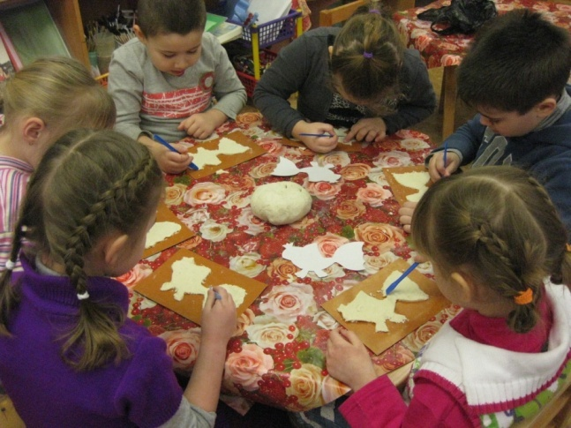
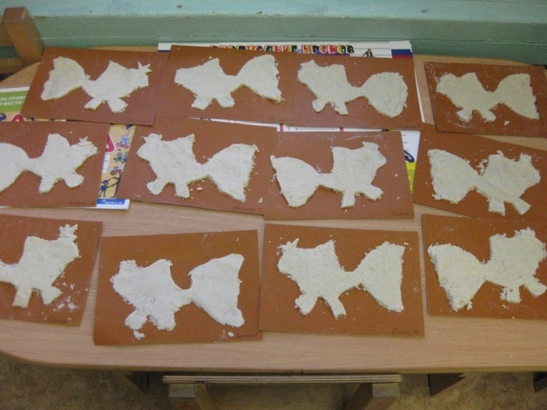
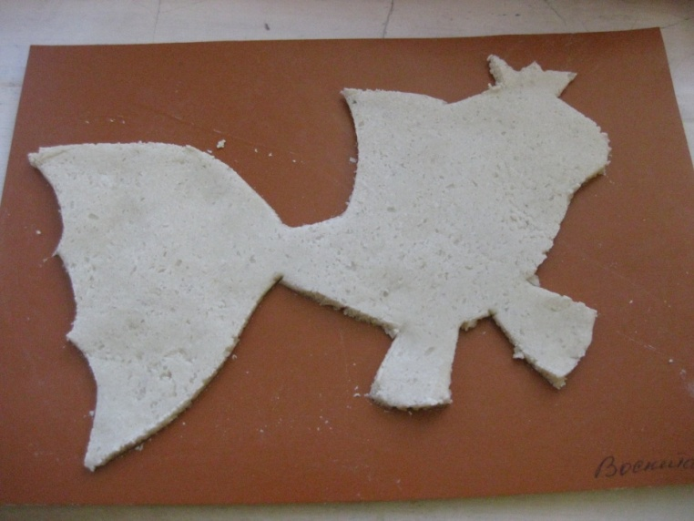
Декоративная лепка
/солёное тесто/
Тестопластика .
Задачи :
Продолжать знакомить детей с особенностями декоративной лепки.
Формировать интерес и эстетическое отношение к предметам народного
Декоративно- прикладного искусства.

Slide 7
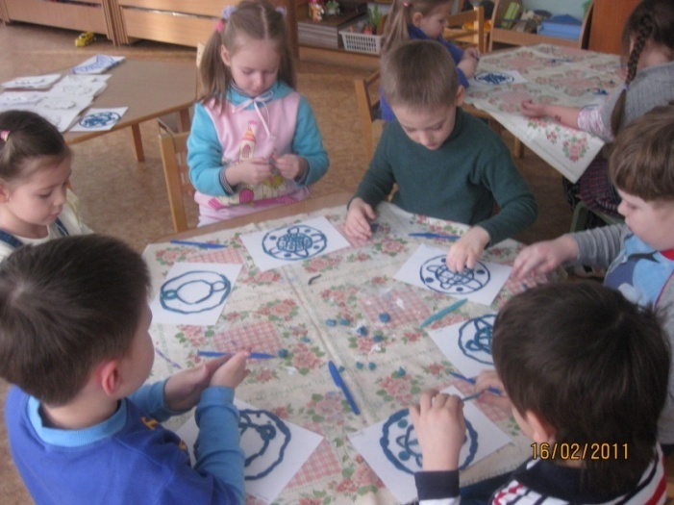
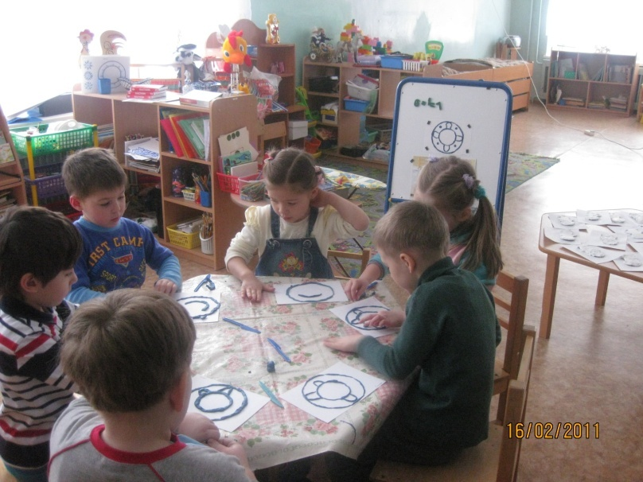
Лепка /пластилинография/
Задачи:
-Знакомить детей с особенностями техники пластилинографии;
- Знакомить детей с элементами гжельской росписи;
-формировать навык самостоятельно выбирать элементы узора для украшения работы
- Воспитывать детей на народных традициях.

Slide 8
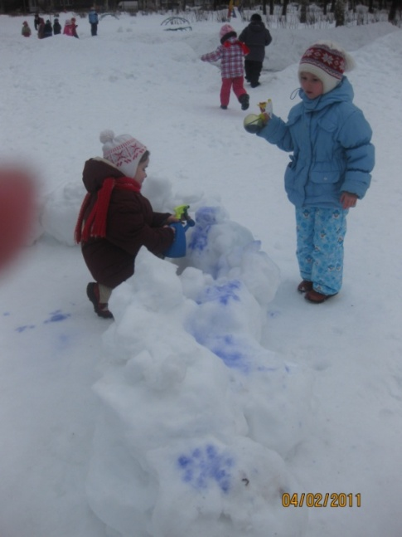
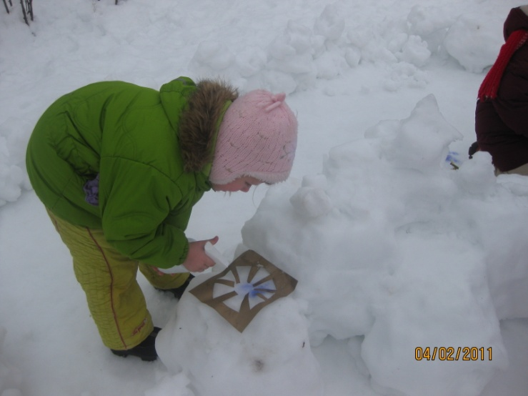
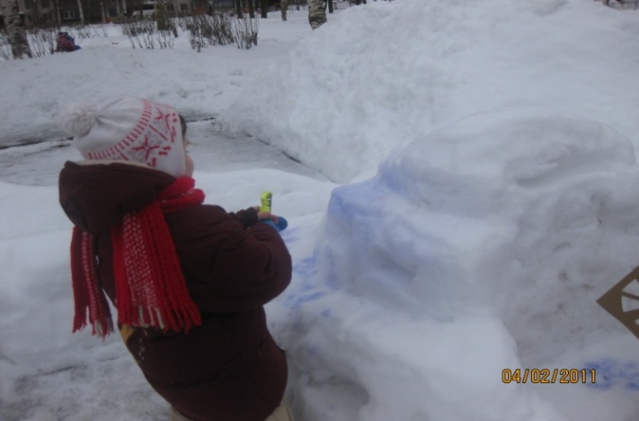
Совместная деятельность на прогулке.
Задачи:
-Развивать воображение детей, творческую
фантазию;
-Закрепить элементы гжельской росписи.
-Создать весёлое настроение у детей;
- Прививать умение работать в группе.

Slide 9
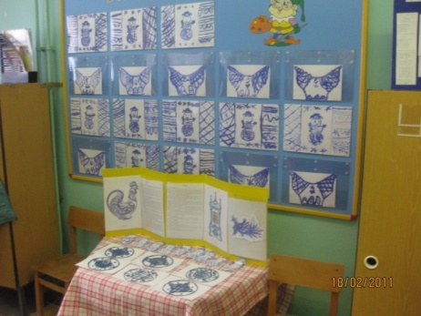
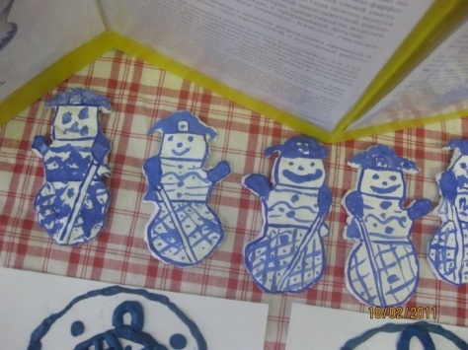
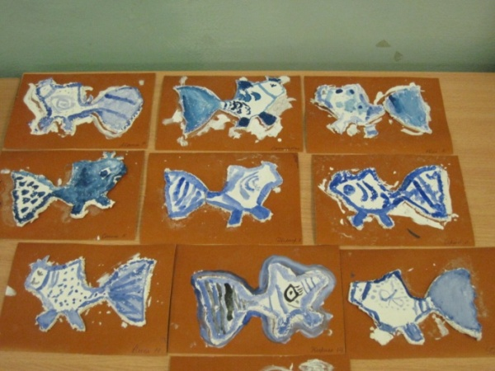
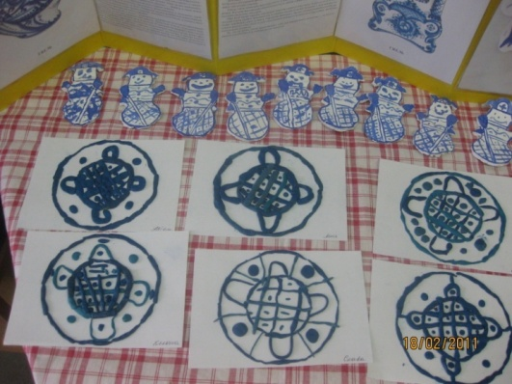
Работа с родителями.
Задачи:
Знакомить родителей с творчеством детей в дошкольном учреждении;
Показать родителям богатство и разнообразие русского народно прикладного искусства.
Приобщать родителей к совместному с детьми творчеству .

